Slide 1
Akut romatizmal ateş
Prof.Dr.Gülay KINIKLI

Slide 2
AKUT ROMATIZMAL ATEŞ;
A GRUBU BETA HEMOLITIK STREPTOKOKLARIN NEDEN OLDUĞU FARENJITIN SÜPÜRATIF OLMAYAN GEÇ KOMPLIKASYONUDUR.
2-3 HAFTALIK BIR SESSIZ PERIYOT VARDIR.
HASTALIK GENELLIKLE AKUT ATEŞLE BAŞLAR.
BERABERINDE 3 KLASIK TABLODAN BIRI VARDIR:
GEZICI ARTRIT
KARDIT VE VALVULITIN KLINIK VE LABORATUVAR BULGULARI ILE BERABER EKLEM BULGULARI
SANTRAL SINIR SISTEMI TUTULUMU ;SYDENHAM KORESI

Slide 3
ETYOLOJİ
İMMUN TEMEL
GROUP A Β-HEMOLITIK STREPTOKOK FARENJITI
-LATENT DÖNEM 2-3 HAFTA
ÖNCELIKLE KALBI ETKILEYEN, EKLEMLERIN, SUBKUTAN DOKUNUN VE SSS’NIN ETKILENDIĞI KONNEKTIF DOKUNUN DIFFÜZ INFLAMATUVAR HASTALIĞIDIR
ROMATIZMAL ATEŞ, PYODERMA IMPETIGO GIBI DIĞER GRUP A STREPTOKOK ENFEKSIYONLARINDAN SONRA GÖRÜLMEZ ( TROPİKAL BÖLGELER HARİCİNDE)

Slide 4
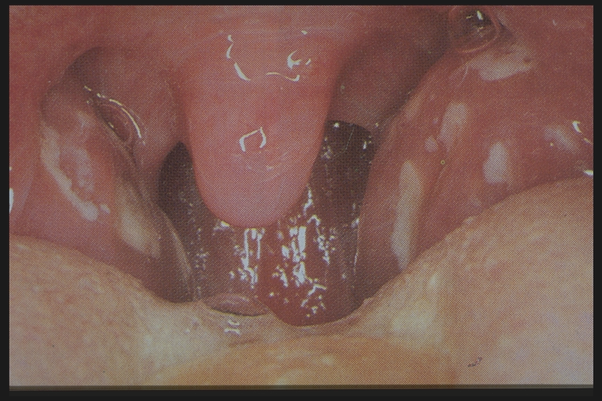
Streptokoksik Tonsillit-Farenjit

Slide 5
EPİDEMİYOLOJİ-1
5-15 YAŞLARI (ORTALAMA 8) ARASINDA SIKLIKLA RASTLANIR
< 3 YAŞ NADIRDIR
KIZ ÇOCUKLARINDA DAHA FAZLADIR
3. DÜNYA ÜLKELERINDE YAYGINDIR
ÇEVRESEL FAKTÖRLER (AŞIRI KALABALIK YAŞAM, KÖTÜ HIJYEN, YOKSULLUK)‏
Notes:
5

Slide 6
EPİDEMİYOLOJİ-2
İNSIDANS, HER YIL
- GELIŞMEKTE OLAN ÜLKELERDE 50-200/100 000
- GELIŞMIŞ ÜLKELERDE 0,5-2/100 000
SONBAHAR, KIŞ VE ILKBAHAR BAŞLARINDA SIKTIR
SICAK TROPIKAL IKLIMLERDE, ÖZELLIKLE GELIŞMEKTE OLAN ÜLKELERDE SIKTIR.
TEDAVI EDILMEYEN FARENJITLI HASTALARIN YALNIZ %2-3’ÜNDE
AKUT ROMATIZMAL ATEŞ GELIŞIR.
Notes:
6

Slide 7
PATOGENEZ
A GRUBU ß HEMOLITIK STREPTOKOK ENFEKSIYONUNDA GECIKMIŞ IMMUN YANITTIR
1-3 HAFTALIK LATENT PERIYOT SONRASINDA ANTIKORA BAĞLI IMMUNOLOJIK HASAR,
KALP KAPAKLARINDA,
EKLEMLERDE,
SUBKUTAN DOKUDA VE
BEYINDE BAZAL GANGLIONLARDA GÖRÜLÜR
Notes:
7

Slide 8
A grubu ß-hemolitik Streptokok (AGBHS)
ROMATIZMAL ATEŞI OLUŞTURAN TÜRLER - M TIP , 3, 5, 6,18 & 24
FARENJIT- AGBHS TARAFINDAN OLUŞTURULANLAR AKUT ROMATIZMAL ATEŞE, ROMATIZMAL KALP HASTALIĞNA VE APSGN’E NEDEN OLABILIRLER.
DERI ENFEKSIYONU- AGBHS TARAFINDAN OLUŞTURULANLAR YALNIZ APSGN’E NEDEN OLURLAR.
APSGN;akut poststreptokoksik glomerulonefrit
Notes:
8

Slide 9
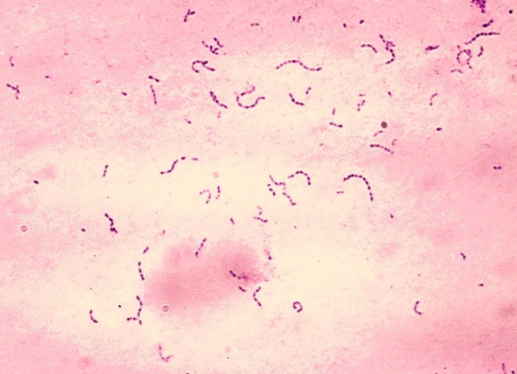
ß hemoliz
Notes:
9

Slide 10
GENETİK
Konağın genetiği ARA için yatkınlık yaratır.
HLA:
DR4 ve DR2 sıklığı RKH da artar.(Beyaz ve siyahlarda)
Güney afrikalı siyah RKH da;DR1 ve DRW6 sıklığı artmıştır.
ARA POLIGENIKTIR.

Slide 11
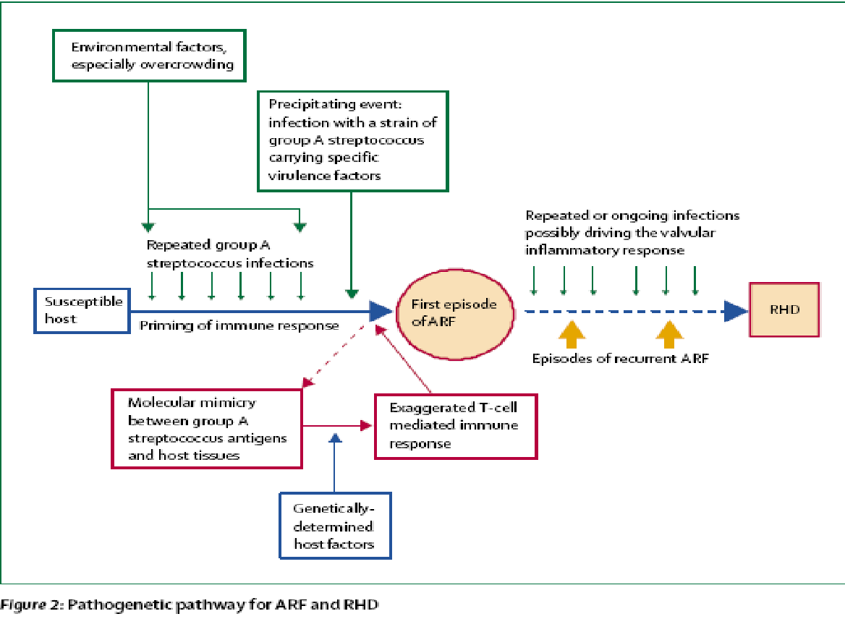
Patogenez
Çevresel faktörler,
özl. kalabalık
Özgül virülans etkenlerini taşıyan GAS ile infeksiyon
ARA ve RKH patogenezi
Lancet 2005
Yineleyen infeksiyonlar ve kalp kapağındaki infalamatuvar yanıtın sürmesi
Yineleyen GAS infeksiyonları
Duyarlı
konak
İlk ARA
episodu
RKH
İmmün yanıtın hazırlanması
Yineleyen ARA episodları
GAS antijenleri ve konakçı dokuları arasındaki moleküler benzerlik
T-hücre aracılı abartılı immün yanıt
Genetik olarak belirlenen konakçı faktörleri
Notes:
11

Slide 12
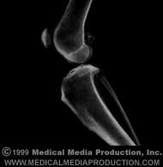
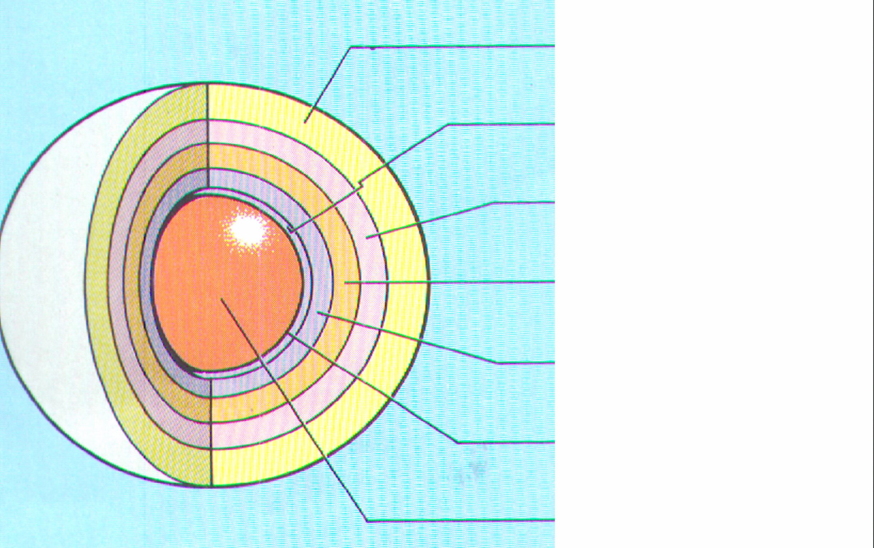
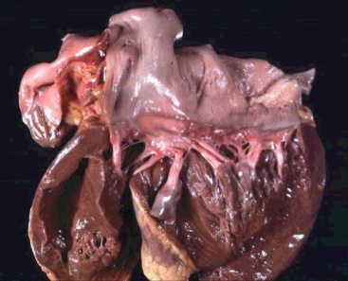
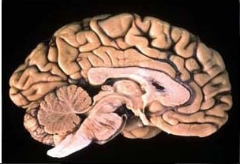
STREPTOKOK (İMMUNOLOJİK CROSS-REAKTİVİTE)‏
EKLEM
Kapsül
(Hyalüronik asit)‏
Hc duvarı (M-protein ve M associated protein)‏
MİYOKARD
Protein antijenler
Grup Karbonhidrat
(N-asetil glukozamin
Rhomnose)‏
VALVULER DOKU
Peptidoglikan
MİYOKARDİAL SARKOLEMMA
Protoplast membran protein, lipid, glukoz
Sitoplasma
SUBTALAMİK VE
KAUDAT NUKLEUS
Notes:
12

Slide 13
PATOLOJİ
İnflamatuar reaksiyon küçük kan damarlarının etrafındaki konnektif
dokuda gelişen iki ana lezyon ile karakteristiktir.
BİRİNCİ DÖNEM (2-3 HAFTA)‏
* Eksüdatif, dejeneratif, inflamatuar lezyon (artrit, perikardit)‏
* Bağ dokusunda ödem, kollajen fibrillerde fragmantasyon
İKİNCİ DÖNEM
* Proliferatif lezyon ( Aschoff nodülleri) Verrüköz valvulit subkutan nodüller
* Antiinflamatuar ted. yanıtsız; uzun süre sebat ederler
* Histolojik bulgular ile klinik korelasyon göstermeyebilir.

Slide 14
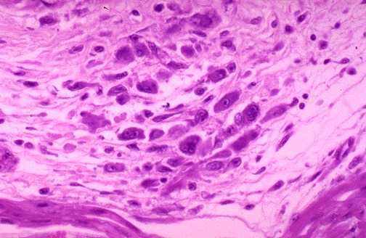
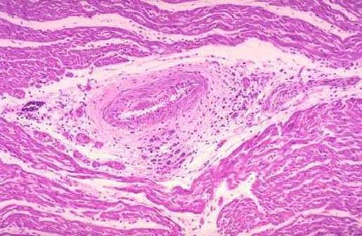
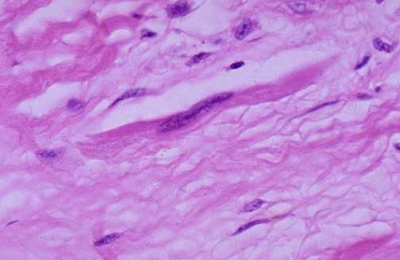
Aschoff Dev hücreler:
Aschoff Cismi:ARA’nın proliferatif
fazında patognomonik ve görüntülenebilen lezyonudur
Fibrinoid dejenerasyon
T lenfositler
Anitschkow hücreler
Aschoff dev hücreler
Anitschkow veya Caterpillar hücre:
Notes:
14

Slide 15
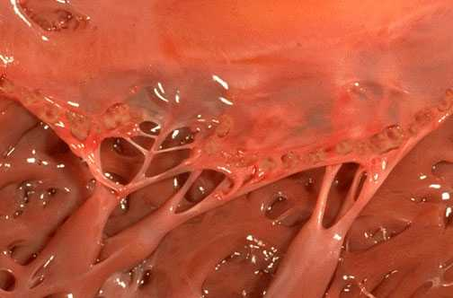
Akut Romatizmal Vejetasyonlar:

Slide 16
EKLEMLER: Artiküler ve periartiküler yapılarda inflamasyon ödem;
seröz effüzyon; pannus oluşmaz.
SUBKUTAN NODÜLLER: Ashoff nodüllerini andırır, sekelsiz iyileşir.
KOREA: Beyincik, subtalamik bölge ve bazal gangliyonlar civarında perivasküler değişiklikler
VASKULİT: Eritema multiforme, korea, pulmoner ve renal tutulum,
kutanöz vaskulit şeklinde
Notes:
16

Slide 17
Ara’lı hastalarda hastalığın ateş veya nörolojik bulgu ile başlamasının karşılaştırması
AKUT ATEŞLE BAŞLAMA | NÖROLOJİK BULGULARLA BAŞLAMA (%25-30)
GAS ENFEKSİYONUNDAN 2-4 HAFTA SONRA BAŞLAMA | GEÇ BAŞLANGIÇ
ATEŞ ORTAK BULGU | *-GAS SONRASI 2-6 AY SONRA
AKUT ARTRİT SEMPTOM VE BULGULARI | ATEŞ YOK
KARDİT | EKLEM BULGULARI YOK
*KLİNİK VE SUBKLİNİK | DAVRANIŞ BOZUKLUĞU VE KOREA BULGULARI
DERİ BULGULARI VE SUBKUTAN NODÜLLER | KARDİT >%30
GEÇİRİLMİŞ GAS ENFEKSİYONU KANITLARI (ASO/ANTİ-Dnase B TİTRELERİNDE ARTIŞ) | *SIKLIKLA SUBKLİNİK
ASPİRİN VE NSAİİ’lara DRAMİK YANIT | İNFLAMASYON BELİRTEÇLERİ NORMAL
<6 HAFTA SÜRMESİ | ASO YARDIMCI DEĞİL. ANTİ-Dnase B ARTABİLİR
%75’inde ROMATİZMAL KALP HASTALIĞI TAKİBEDER | %50’sinde ROMATİZMAL KALP HASTALIĞI TAKİBEDER

Slide 18
Jones Kriterleri
(1944 Dr. T. Jones) ( WHO - 1965 )‏
MINOR KRITERLER
KLINIK
ARA ÖYKÜSÜ
ATEŞ (38.5-40ºC)‏
ARTRALJI
MAJOR KRITERLER
MIGRATUVAR POLIARTRIT %35-66)
KARDIT(%50-70)
SUBKUTAN NODÜLLER (%0-10)
ERITEMA MARGINATUM <%6
‘SYDENHAM’ KÖRESI (%10-30)
LABORATUVAR
ASO > 200
AKUT FAZ REAKTANLARI
POZITIF CRP
SEDIM YÜKSEKLIĞI
EKG DEĞIŞIKLIKLERI
1º AV BLOK ( PR UZAMASI )‏
Notes:
18

Slide 19
Güncellenmiş Modifiye Jones kriterleri (1992)
ARA TANISI IÇIN;
İKI MAJÖR YA DA
BIR MAJÖR IKI MINÖR KRITERLE BIRLIKTE
GEÇIRILMIŞ STREPTOKOK INFEKSIYONU KANITI BULUNMASI
ARA GEÇIRMIŞ BIR HASTADA YINELEYEN ARA TANISI IÇIN;
GEÇIRILMIŞ STREPTOKOK INFEKSIYONU KANITININ YANI SIRA BIR MAJÖR KRITER YA DA BIRDEN FAZLA MINÖR KRITER BULUNMASI
Notes:
19

Slide 20
Tanı
2 major
1 major + 2 minor
+
Streptokok enfeksiyonu geçirmekte olduğu veya geçirdiğine ait kanıtlar
Notes:
20

Slide 21
TANI İLE İLGİLİ ÖZELLİKLER:
İZOLE ‘SYDENHAM’ KORE TANI IÇIN YETERLIDIR
DAHA ÖNCE GEÇIRILMIŞ ARA ÖYKÜSÜ OLANLARDA TÜM KRITERLER ARANMAZ
İKI MAJOR KRITER HER ZAMAN BIR MAJOR IKI MINÖR KRITERDEN DAHA GÜÇLÜ ARA BULGUSUDUR
ARTRIT VARLIĞINDA ARTRALJI, KARDIT VARLIĞINDA PR UZAMASI MINÖR KRITER OLARAK KABUL EDILMEZ
KORE VARLIĞI DIŞINDA GEÇIRILMIŞ STREPTOKOK ENFEKSIYONUNU DESTEKLEYEN BULGU YOK ISE TANIDA ÇOK DIKKATLI DAVRANILMALIDIR.
ERKEN DÖNEMDE SALISILAT TEDAVISINE BAŞLANMASI HASTALIĞIN BULGULARINI MASKELEYEBILIR.

Slide 22
A-TÜM HASTALARDA A GR.STREP. ENFEKSİYONU KANITI OLMALI (KORE DIŞINDA) | RİSK OARNINA GÖRE TOPLUMLAR | B-MAJÖR BULGU | C-MİNÖR BULGU
 |  | KARDİT (KLİNİK/SUBKLİNİK:EKO İLE VALVULİT) | POLİARTRALJİ
 |  | ARTRİT (SADECE POLİARTRİT) | ATEŞ (≥38,5 Cº)
 |  | KORE | ESH (≥ 60 mm/h)*en yüksek çıkan değer kullanılır veya CRP (≥3 mg/dL)
 |  | ERİTEMA MARGİNATUM | EKG:PR MESAFESİNDE UZAMA (kardit yokken)
 |  | SUBKUTAN NODÜL
 | İLK ATAK ARA:2 TANI: MAJÖR / 1 MAJÖR+ 2 MİNÖR TEKRARLAYAN ATAK ARA: 2 MAJÖR / 1 MAJÖR+ 2 MİNÖR /3 MİNÖR
 |  | KARDİT (KLİNİK/SUBKLİNİK:EKO İLE VALVULİT) | MONOARTRALJİ
 |  | ARTRİT (MONOARTRİT /POLİARTRİT/POLİARTRALJİ*) | ATEŞ (≥38,5 Cº)
 |  | KORE | ESH (≥ 60 mm/h)*en yüksek çıkan değer kullanılır veya CRP (≥3 mg/dL)
 |  | ERİTEMA MARGİNATUM | EKG:PR MESAFESİNDE UZAMA (kardit yokken)
 |  | SUBKUTAN NODÜL
D
Ü
Ş
Ü
K
R
İ
S
K
L
İ
TANI:
***
ORTA
ve
YÜKSEK
R
İ
S
K
L
İ
2015 DEĞİŞTİRİLMİŞ JONES KRİTERLERİ

Slide 23
SYDENHAM KORESİ ARA İÇİN TEK
BAŞINA TANI KOYDURUCU !!

Slide 24
Artrit
%35-66 GÖRÜLÜR
ARA’İN EN ERKEN SEMPTOMUDUR.
GAS ENFEKSİYONU SONRASI 21 GÜN İÇİNDE
BÜYÜK EKLEMLERI TUTAN GEZICI POLIARTRIT
ÇOĞUNLUKLA TUTULAN EKLEMLER DIZ, AYAK BILEĞI, DIRSEK, EL BILEĞIDIR VE ÇOK AĞRILIDIR
ARTRITIN 5 ÖZELLIĞI MEVCUTTUR
ARTRIT KRONIKLEŞME ÖZELLIĞINDE DEĞILDIR
DAIMA YÜKSEK/YÜKSELEN ANTISTREPTOKOK ANTIKOR TITRELERI
HER İNFLAMA EKLEM 1 GÜN-2 HAFTA IÇINDE REZOLÜSYONA UĞRAR..
TEDAVİ EDİLMEZSE DE 4 HAFTADA KENDİLİĞİNDEN SEKEL BIRAKMADAN GEÇER.
Notes:
24

Slide 25
KARDİT (%50-70)
GAS SONRASI 3 HAFTA İÇİNDE GELİŞİR
PANKARDITTIR.
GENELLIKLE ILK ATAĞI 20 YAŞ SONRASINDA GEÇIRENLERDE GÖRÜLÜR.
ENDOKARDIT:DEĞIŞICI ÜFÜRÜM DUYULUR
SIKLIKLA AORTIK REJURJITASYON ÜFÜRÜMÜ VE SISTOLIK ÜFÜRÜM DUYULUR (AKUT VALVULITE BAĞLI)
PERIKARDIT
MIYOKARDITE BAĞLI KONJESTIF KALP YETMEZLIĞI OLUR.

Slide 26
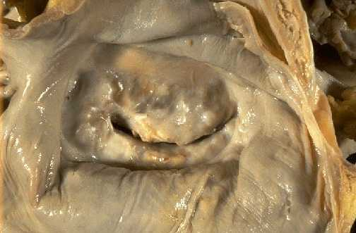
Anormal mitral kapak, kalın yapışmış kordalar
Balık ağzı mitral kapak
Notes:
26

Slide 27
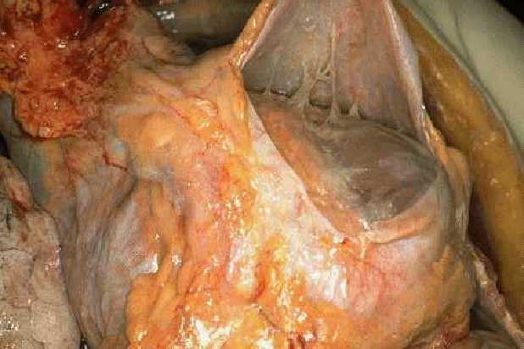
Fibrinöz perikardit
Notes:
27

Slide 28
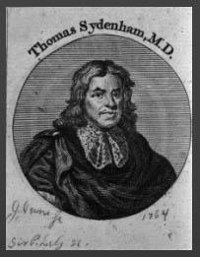
SYDENHAM KORESI
LATENT DÖNEM: 1 - 6 AY
OLGULARIN %10-30’INDE GÖRÜLÜR
KLINIK GÖRÜNTÜ; HANTALLIK, YAZI YAZMADA DEZORYANTASYON, EMOSYONEL LABILITE, YÜZ BURUŞTURMA
KLINIK BULGULAR; PRONATOR IŞARETI, ELLERDE SÜT SAĞMA IŞARETI
‘KENDININ SINIRLANDIRIR’ SEMPTOMLAR 2 HAFTADA GERILER
Notes:
28

Slide 29
Eritema marjinatum
OLGULARIN <%6’INDE GÖRÜLÜR, ARA IÇIN SPESIFIKTIR
BIRKAÇ SAAT ILE 2-3 GÜN IÇINDE GERILER FAKAT TEKRARLAYABILIR.
BIRBIRINE BENZEMEYEN, GEÇICI,YAYGIN 2-3 CM’LIK LEZYONLARDIR
MERKEZI SOLUK, DÜZENSIZ KIRMIZI SINIRLI, KAŞINTISIZ, MAKÜLER LEZYONLARDIR.
GÖVDE VE EKSTREMITELERDE YOĞUNDUR
KAŞINTISIZ
GENELLIKLE GÖVDEDE BULUNUR.
YÜZDE OLMAZ
ÇOĞU KEZ KARDITLI HASTALARDA BULUNUR.
GENELLIKLE HASTALIĞIN ERKEN DÖNEMINDE GÖRÜLÜR

Slide 30
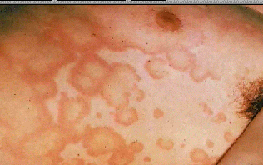
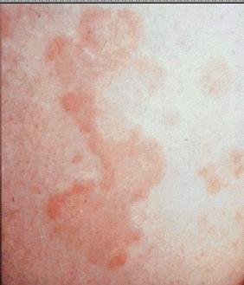
Eritema amrjinatum
(Akut Romatizmal Ateş)

Slide 31
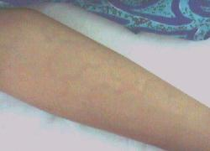
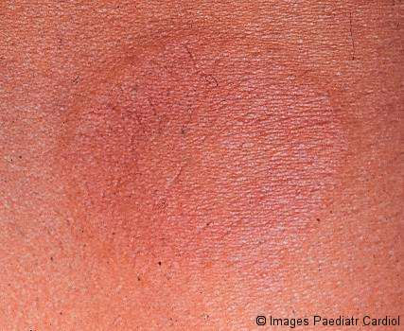
‘Erythema Marginatum’
Notes:
31

Slide 32
SUBKUTAN NODÜLLER
OLGULARIN <%0-10’unda GÖRÜLÜR.
PALPASYONDA AĞRILI, PALPABL, BEZELYE BÜYÜKLÜĞÜNDE LEZYONLARDIR.
ÜZERINDEKI DERI INFLAME DEĞILDIR
ÜZERINDEKI DERI HAREKETLIDIR
BIRKAÇ MM-1 VE 2 CM OLABILIR.
TENDONLARA YAKINDIR
GENELLIKLE SIMETRIKTIR.
BIRKAÇ HAFTA BAZAN 1 AYDAN FAZLA SÜRER
GENELDE EKLEMLERIN EKSTENSOR YÜZLERINDE, SKAPULA VE SKALPTEDIR
GÜÇLÜ SEROPOZITIFLIKLE BERABERDIR
GENELDE CIDDI KARDITLE BERABERDIR
Notes:
32

Slide 33
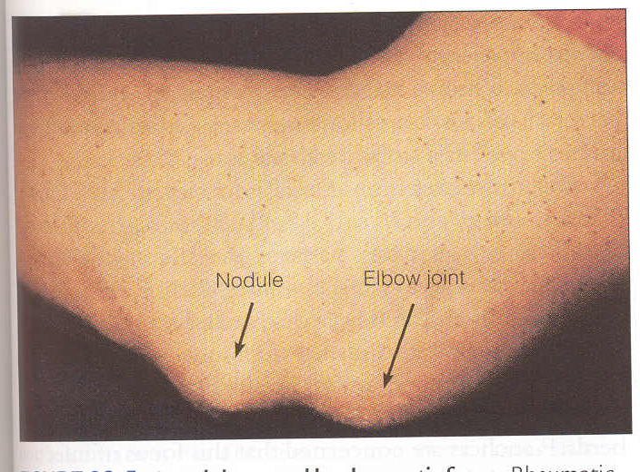
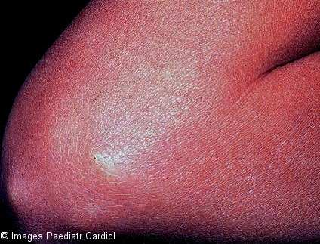
Subkutan Nodül

Slide 34
MINOR BULGULAR‏
ATEŞ≥38,5ºC
ARTRALJI (POLİARTRALJİ)
SOLUKLUK
İŞTAHSIZLIK
KILO KAYBI
KARIN AĞRISI
Notes:
34

Slide 35
LABORATUVAR BULGULARI
Sedimantasyon yüksekliği
CRP yüksekliği
Anemi, lökositoz
ASO titresi >200
(3 haftada pik yapar, 6 haftada normale döner)‏
Boğaz kültürü- AGBH(A grubu beta hemolitik streptokok) streptokok
Notes:
35

Slide 36
STREPTOKOK ENFEKSİYONU KANITLARI:
ASO TİTRESİ ( ANTİ-STREPTOLİZİN O)
DİĞER ANTİKORLAR:
ANTİHYALURONİDAZ
ANTİ-STREPTOKİNAZ
ANTİ-DNAse B
POZİTİF BOĞAZ KÜLTÜRÜ
HIZLI STREPTOKOKAL ANTİJEN SAPTAMA TESTİ (BACTEC)

Slide 37
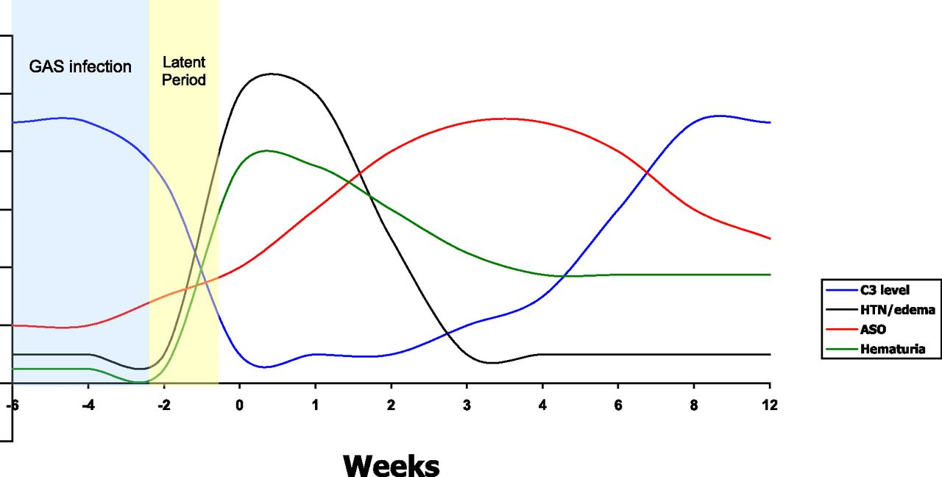
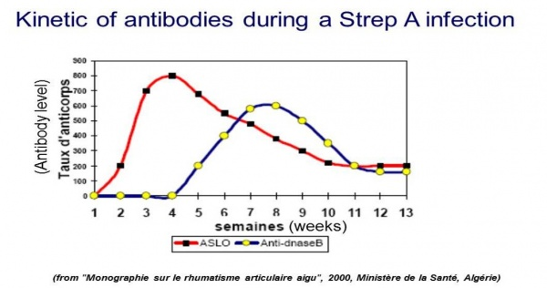
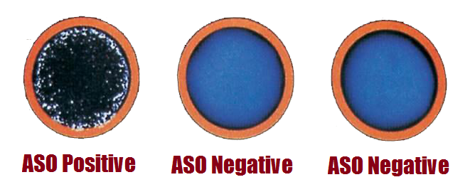
ASO TİTRESİ;SOLUNUM SİSTEMİ HASTALIKLARINDA
ANTİ-DNAse&ANTİHYALURONİDASE;DERİ ENFEKSİYONLARINDA
POZİTİF ASO TİTRESİ>200IU/Ml
TİTRE ARTIŞI 4-6 HAFTADA PİK YAPAR
BAZAN 1 YIL YÜKSEK KALIR
YÜKSEK OLDUĞU DURUMLAR:
ÜSYE,
KIZIL,
PSGMN,
ARA

Slide 38
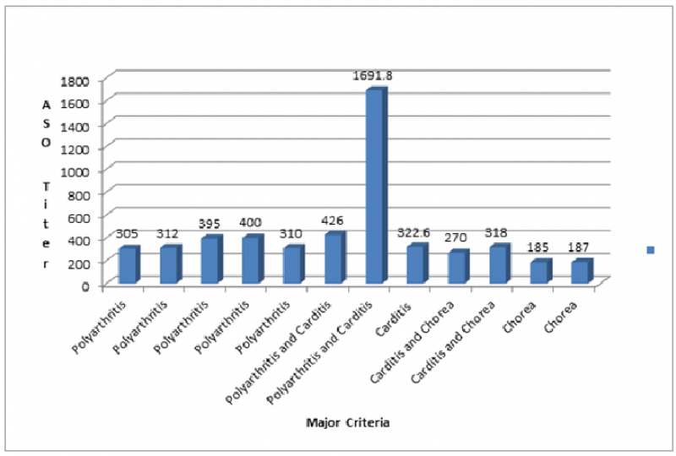

Slide 39
LABORATUVAR BULGULARI-5
RADYOLOJİ
Romatizmal pnomonitis ( diffüz bazal infiltrasyon )
Kardiyomegali
Pulmoner ödem

Slide 40
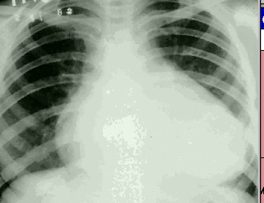

Slide 41
AYIRICI TANI
DIĞER ARTRIT NEDENLERI
JRA
SLE
MKDH
SERUM HASTALIĞI
HSP
FMF
SEPTIK ARTRIT
POSTENFEKSIYÖZ REAKTIF ARTRITLER
ORAK HÜCRELI ANEMI
LÖSEMILER
Notes:
41

Slide 42
POSTSTREPTOKOKSİK REAKTİF ARTRİT
A) LATENT DÖNEM KISA ( 1-2 HAFTA;ORTALAMA 10 GÜN )‏
JONES KRİTERLERİNİ DOLDURMAZLAR
B) UZAYAN VEYA TEKRAR EDEN ARTRIT-ARTRALJI
(GEZICI DEĞIL)‏
C) ASPIRIN VE DIĞER NSAI ILAÇLARA DÜŞÜK CEVAP.
HASTALARDA KARDIT GELIŞMEZ.
D)TENOSİNOVİT, RENAL PATOLOJİ SIK
E)AKUT FAZ YANIRI ARA’DAN DAHA DÜŞÜK
Notes:
42

Slide 43
TEDAVININ AMAÇLARI
STREPTOKOKLARI ÜST SOLUNUM YOLLARINDAN PENISILIN TEDAVISI KULLANARAK ERADIKE ETMEK(PRİMER PROFİLAKSİ)
KLİNİK SEMPTOM VE BULGULARIN SÜRESİNİ VE ŞİDDETİNİ AZALTMAK
TEKRAR GAS VE ARA GELİŞMESİNİ ENGELLEMEK (SEKONDER PROFİLAKSİ)
Notes:
43

Slide 44
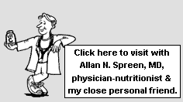
TEDAVİ
PRIMER STREPTOKOK ERADIKASYONU (PRIMER PROFILAKSI)
***PROKAIN PENISILIN 800.000Ü,
2X1 INTRAMUSKÜLER OLARAK UYGULANMALIDIR.
***HASTADA PENISILIN ALLERJISI VARSA ERITROMISIN ORAL ON GÜN SÜREYLE UYGULANIR
***ORAL PENİSİLİN V: ETKİLİ/GÜVENİLİR/EKONOMİK
Notes:
44

Slide 45
SEKONDER PROFILAKSI
BENZATIN PENISILIN G 1 200 000 Ü DOZUNDA ÜÇ-DÖRT HAFTADA BIR INTRAMÜSKÜLER UYGULANMALIDIR.
PENISILIN ALLERJIK HASTALARDA ERITROMISIN ORAL KULLANILIR
HASTAIĞIN ŞİDDETİNE GÖRE SEKONDER PROFİLAKSİ SÜRESİ BELİRLENİR.
Notes:
45

Slide 46
AKUT ROMATİZMAL ATEŞTE SEKONDER PROFİLAKSİ SÜRESİ:
KATEGORİ | SON ATAKTAN SONRAKİ SÜRE
KARDİTLİ VE REZİDÜEL KALP HASTALIĞI OLANLAR (klinik veya EKO bulguları var) | 10 yıl veya 40 yaşına kadar (bazıları yaşam boyu önerir)
KARDİTLİ VE REZİDÜEL KALP HASTALIĞI OLMAYANLAR (kapak hastalığı yok) | 10 yıl veya 21 yaşına kadar
KARDİTSİZ | 5 yıl veya 21 yaşına kadar

Slide 47
KARDİTLİ ARA OLGULARINDA TEDAVİ;
1.HF | 2.HF | 3.HF | 4.HF | 5.HF | 6.HF | 7.HF | 8.HF
PRD. 1 mg/kg | PRD. 0,75mg/kg | PRD. 0,50 mg/kg | PRD. 0,25 mg/kg | PRD. 0,10 mg/kg
 |  |  |  | ASP 4-8 gr/g | ASP 4-8 gr/g | ASP 4-8 gr/g | ASP 4-8 gr/g

Slide 48
TEDAVI
PRİMER VE SEKONDER PROFİLAKSİ
+
Pankardit
Kardit+KKY
Kardit+
Kardiyomegali
Artrit
Artralji, ASO ve ESR artışı
Kortikosteroid
+ASPRİN
Aspirin
Analjezik
Notes:
48

